Slide 1
Тема 2. Категорійно-понятійний апарат наукових досліджень

Slide 2
2.1. Поняття, категорії та терміни в наукових дослідженнях
2.2. Категорійно-понятійний апарат наукових досліджень у сфері міжнародних економічних відносин
2.3. Використання міждисциплінарного категорійного апарату в наукових дослідженнях

Slide 3
Поняття, категорії та терміни в наукових дослідженнях
Наукові закони. Головним складовим елементом науки є наукові закони, які мають відповідати законам об’єктивного світу, бути більш-менш точним їх відображенням. Закони – це прояв істотного необхідного зв’язку явищ, внутрішнього зв’язку між причиною і наслідком, що зумовлює певний закономірний розвиток явищ.
Принцип – це те, що завжди, за будь-яких умов, без будь-якого винятку властиве певному явищу. Принцип виступає основою, початком, керівною ідеєю у будь-яких відносинах.
Постулат – попереднє припущення в певній науковій теорії, прийняте, як початкове, недоведене в її межах положення. В методології науки поняття “постулат” зазвичай використовується як синонім більш вживаному поняттю “аксіома”.
Правило – положення (припис, норма), яке визначає закономірність, стале співвідношення певних явищ. Правилом також називають принцип, яким керуються у житті, у праці, в поведінці тощо.

Slide 4
Науковий факт - це відображення конкретного явища в людській свідомості, тобто його опис за допомогою мови науки (позначення, терміни і т.п.). Однією з найважливіших властивостей наукового факту є його достовірність, яка обумовлюється можливістю його відтворення за допомогою різних експериментів. Щоб факт вважався достовірним, потрібно його підтвердження в ході численних спостережень або експериментів
Категорії – найзагальніші філософські поняття науки, що відображають особливості її предмету, змісту і методу. Вони є незмінним засобом дослідження і систематизації матеріалу. Кожна категорія відображає й фіксує певну сторону об’єктивного світу.
Термін – слово або словосполучення, яке фіксує певне поняття науки, техніки, мистецтва тощо. Термін є елементом мови науки, застосування якого зумовлене необхідністю точного та однозначного позначення даних науки, особливо тих, для яких у повсякденній мові немає відповідної назви. На відміну від слів повсякденної мови, терміни позбавлені емоційного характеру. Терміни відображають суть явища й тим самим сприяють орієнтації дослідника у певній галузі знань, більш глибокому розумінню науково-технічних проблем і наукових теорій.

Slide 5
Поняття – одна із форм відображення світу на стадії пізнання, пов’язаної із застосуванням мови; форма (спосіб) узагальнення предметів та явищ. Поняттям називають також думку, яка є узагальненням (та розумовим виділенням) предметів певного класу за їх специфічними (в сукупності відмінними) ознаками, причому предмети одного класу (атоми, тварини, рослини, суспільно-економічні формації, господарські факти тощо) можуть узагальнюватися в поняття за різною сукупністю ознак.
Оволодіти поняттям означає визначити:
обсяг поняття;
його зміст;
споріднені поняття;
експлікацію поняття (тобто вираження, пояснення даного поняття через інші, більш прості).

Slide 6
Парадигми – визнані всіма наукові досягнення, які протягом певного часу дають науковому світу модель постановки проблем та їх вирішення.
Проблеми. Проблема – це форма теоретичного знання, змістом якої є те, що поки не є пізнаним людиною, але потребує пізнання. Наукова проблема виражається в наявності суперечливої ситуації, яка потребує відповідного розв’язку. Проблема як форма знання включає її постановку та розв’язок, причому вміння правильно поставити проблему – необхідна передумова її розв’язку.
Гіпотеза – наукове припущення, що висувається для пояснення будь-яких явищ дійсності, властивостей або причин досліджуваних явищ і потребує перевірки досвідом та теоретичного обґрунтування; це форма теоретичного знання, що містить пропозицію, яка сформульована на підставі ряду фактів, істинне значення якого не визначене і потребує доказів. Основний зміст гіпотези не повинен суперечити законам, встановленим в певній системі знань.
Гіпотеза має бути гранично простою, тобто такою, яка не потребує висунення нових гіпотез або припущень при збільшенні кількості спостережень та підвищенні їх точності.
В науці гіпотеза є формою переходу від опису об’єкта, що розглядався, до його пояснення. В ході перевірки гіпотеза може стати істинною теорією; може бути видозмінена, уточнена, конкретизована; може бути відкинута, якщо перевірка дає негативний результат.

Slide 7
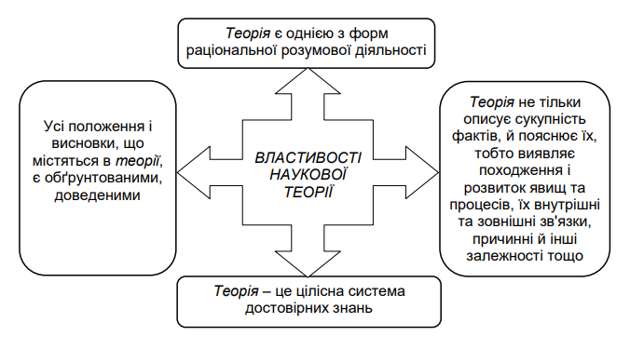
Теорія - це логічно обґрунтована і перевірена на практиці система знань, що дає цілісне відображення закономірних і істотних зв'язків у певній галузі об'єктивної реальності. Головне завдання теорії - описати, систематизувати і пояснити всю множину емпіричних фактів. Іншими словами, теорія являє собою систему істинного, вже доведеного, підтвердженого знання про сутність явищ, вищу форму наукового знання, всебічно розкриває структуру, функціонування і розвиток досліджуваного об'єкта, взаємини всіх його елементів, сторін і зв'язків. Наукова теорія - це система знання, що розвивається, головними елементами якої є принципи і закони.

Slide 8
Концепції
Аксіоми
Факти
Постулати
Теорія
Судження
Принципи
Поняття
Положення

Slide 9
Концепція – система поглядів на певне явище; спосіб розуміння, тлумачення якихось явищ, основна ідея будь-якої теорії.
Концепція істотно відрізняється від теорії не тільки своєю незавершеністю, але й недостатньою верифікованістю. Головне призначення концепції полягає в інтеграції певного масиву знання, у прагненні використовувати його для пояснення, пошуку закономірностей.

Slide 10
Відмінності між поняттям, категорією та терміном
Значення | Відображає ознаки об'єкта | Фундаментальна узагальнена ідея | Конкретний науковий вираз
Характеристика | Поняття | Категорія | Термін
Використання | В науковому та загальному контексті | Для пояснення глобальних концепцій | У фаховій сфері
Приклад | "Міжнародні відносини" | "Суверенітет" | "Бреттон-Вудська система"

Slide 11
Специфіка категорійно-понятійного апарату у міжнародних економічних відносинах
Чому це важливо?
Міжнародна економіка – складна система, що вимагає чіткої термінології.
Основні категорії:
Глобалізація
Лібералізація
Транснаціоналізація
Регіональна інтеграція

Slide 12
Основні терміни у міжнародних економічних дослідженнях
Фінансові терміни
Валютний курс, міжнародна ліквідність, золотовалютні резерви.
Торговельні терміни
Експорт, імпорт, тарифні та нетарифні бар’єри.
Економічні концепції
Неолібералізм, меркантилізм, монетаризм.
Проблеми та виклики у визначенні термінології
Складнощі:
Відмінності у значенні термінів у різних країнах.
Політичний контекст міжнародних економічних категорій.

Slide 13
Роль міждисциплінарного підходу
Що таке міждисциплінарність?
Поєднання знань із різних галузей для глибшого аналізу.
Як це працює в наукових дослідженнях?
Використання понять із економіки, політології, соціології та юриспруденції.
Приклади міждисциплінарного використання термінології
У міжнародних економічних відносинах:
"Гібридна війна" (політика, військова стратегія, економіка).
"Санкції" (право, економіка, дипломатія).
У міжнародній безпеці:
"Кібербезпека" (технології, право, геополітика).

